Slide 1
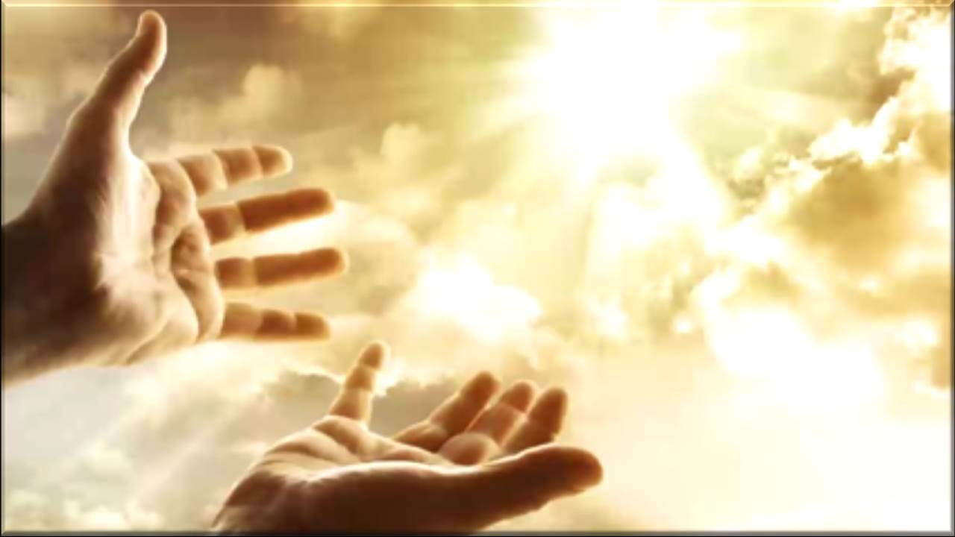

CON REPRODUCCION
MANUAL Y MUSICA

Slide 2
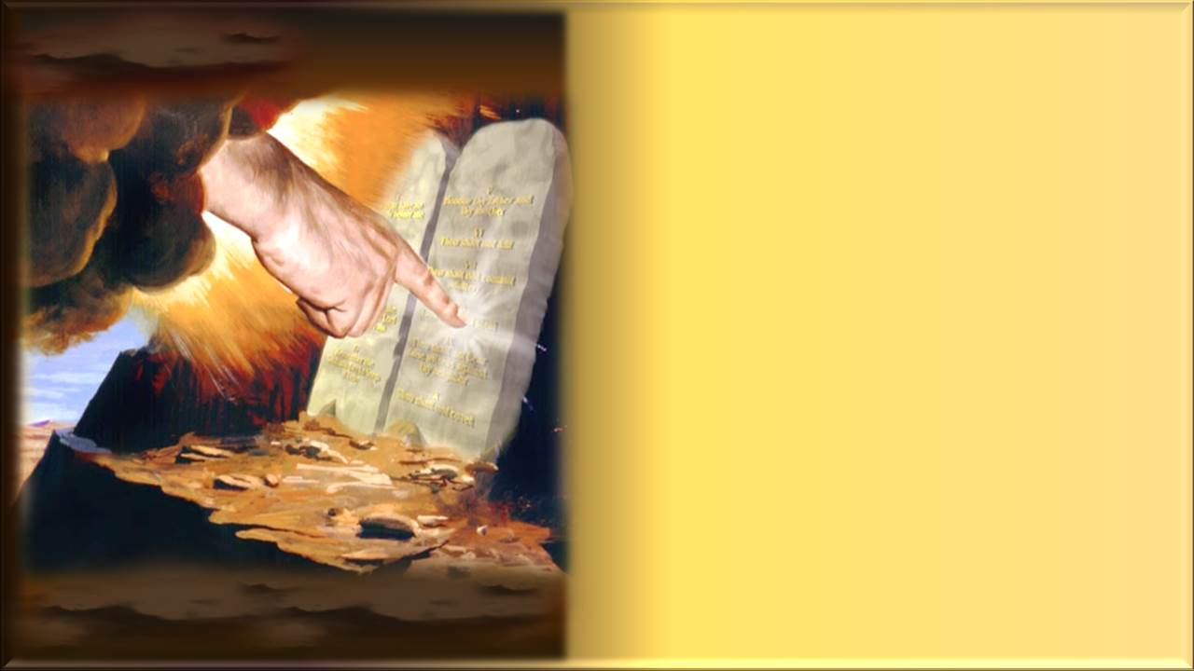
La Voluntad perfecta de Dios es aquélla que Dios anhela que se cumpla satisfactoriamente en la vida de todo ser humano creado a imagen y semejanza de Dios y esa voluntad perfecta va de la mano con un plan diseñado por Dios para que el hombre lo pueda cumplir a cabalidad.
El hombre que sigue la voluntad perfecta de Dios siempre tendrá consecuencias favorables no solo para esta vida, sino para toda la eternidad.

Slide 3

La definición de la voluntad perfecta de Dios la encontramos en Romanos 12:1-2, que señala:
“Así que, hermanos, os ruego por las misericordias de Dios, que presentéis vuestros cuerpos en sacrificio vivo, santo, agradable a Dios, que es vuestro culto racional.
No os conforméis a este siglo, sino transformaos por medio de la renovación de vuestro entendimiento, PARA QUE COMPROBÉIS CUÁL SEA LA BUENA VOLUNTAD DE DIOS, AGRADABLE Y PERFECTA”.
LA BIBLIA NO ES UN BUFFET DONDE TE DAN A ESCOGER O ELEGIR LO QUE QUIERES BASADO EN TU OPINIÓN PERSONAL. LA BIBLIA NOS CONFRONTA PARA QUE ABANDONEMOS EL PECADO Y VIVAMOS EN OBEDIENCIA
A DIOS

Slide 4

Vemos que la Escritura dice que la buena voluntad de Dios es agradable y perfecta.
Agradable porque alegra el corazón de Dios y perfecta, porque el hombre está de manera precisa en el centro de la voluntad de Dios, para cumplir el plan diseñado por Él.

Slide 5
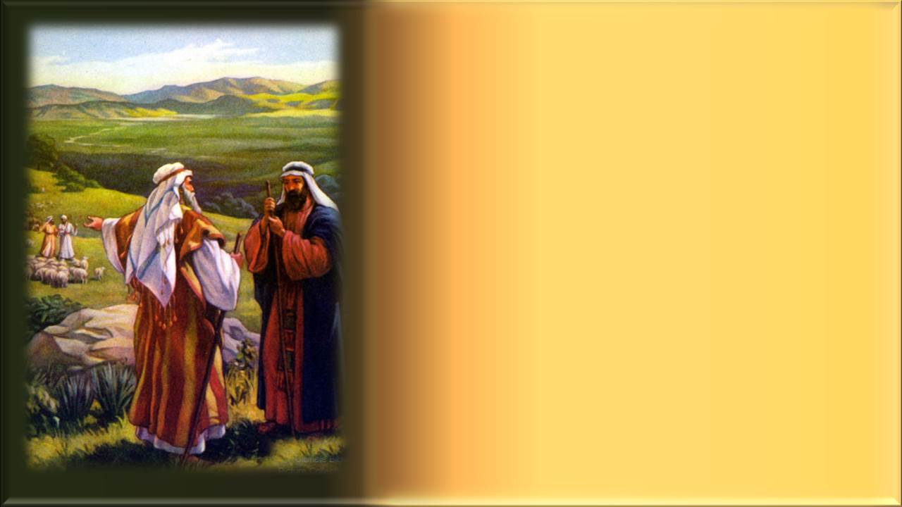
Vamos a ir a la Biblia para graficarlo con un ejemplo.
Así tenemos el caso de Abraham que según Génesis 12:1-3, relata que Dios sacó a Abraham de la ciudad de Ur de Caldea, en Babilonia, para llevarlo a la Tierra prometida, donde Dios haría que de los descendientes de Abraham se levantase una nación grande y bendita, y le promete además que en Abraham serían benditas todas las familias de la Tierra.

Slide 6

En Génesis 15:4 Dios prometió a Abraham que con su esposa Sara, tendrían un hijo llamado Isaac, en quién se originaría una numerosa descendencia, que daría lugar al pueblo judío.
Sin embargo, Abraham se dejó influenciar por su mujer Sara, quién era estéril, al punto que ella le convenció que tuviera relaciones íntimas con la esclava egipcia Agar y así tener un hijo a quién criar, y ése fue Ismael.

Slide 7
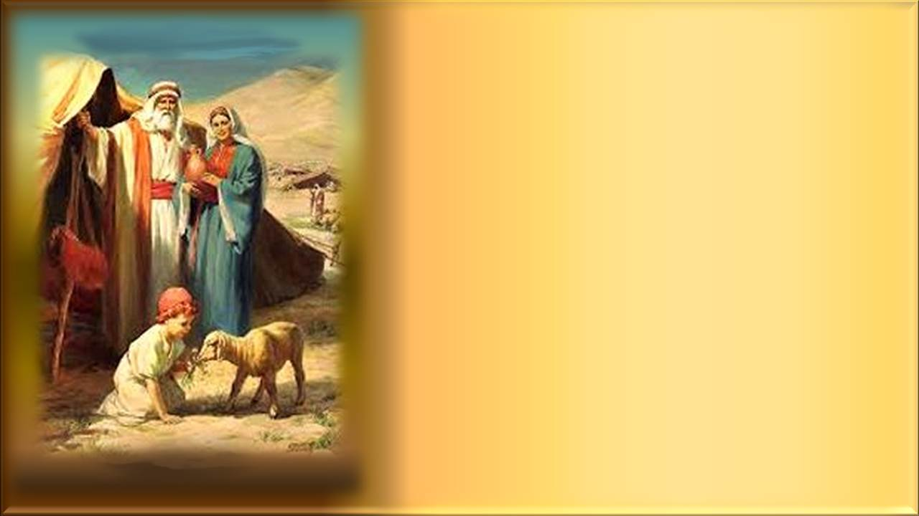
La VOLUNTAD PERFECTA de Dios era que Abraham solo tuviera un solo hijo (Isaac) y no dos. En Isaac estaba la promesa de Dios.

Slide 8
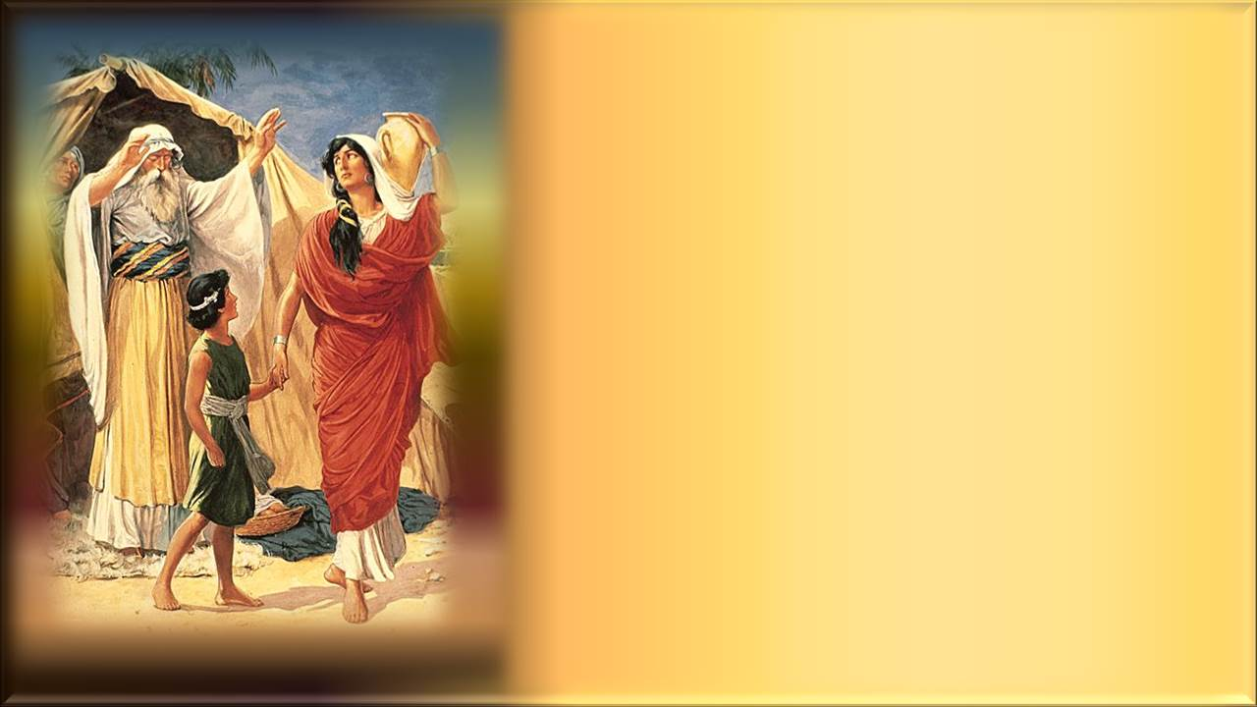
Pues bien, el otro hijo (Ismael) que tuvo Abraham con la esclava egipcia Agar, viene a representar la VOLUNTAD PERMISIVA de Dios.
Y podemos llamar Voluntad permisiva (libre albedrío), porque Dios dejó en libertad a Abraham para que éste obedeciera la voz de su esposa Sara y naciera un hijo que no era el de la Promesa.

Slide 9
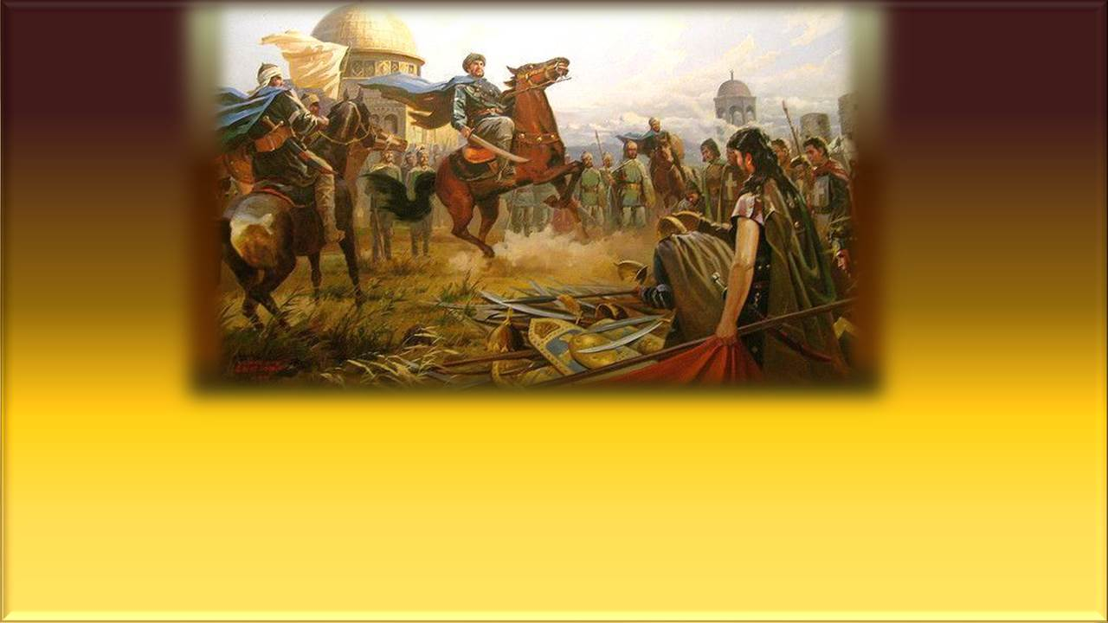
Sabemos que Ismael da origen a los árabes, e Isaac, a los judíos y esto ha generado una tragedia a través de los siglos, el cual se agravó aún más en el siglo VII D.C., cuando Mahoma funda el Islam y es allí cuando ocurre esa guerra fratricida entre judíos y árabes cuyas consecuencias bélicas se arrastra hasta nuestros días.

Slide 10
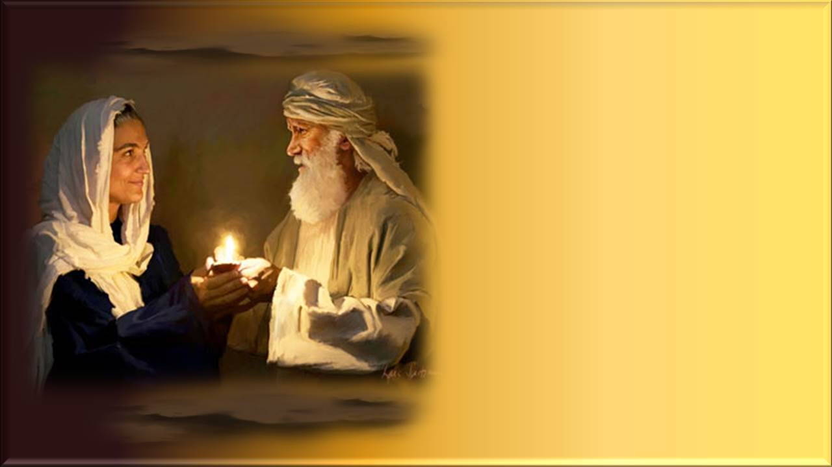
En consecuencia, podemos concluir que la Voluntad Permisiva de Dios, es aquella que Dios le consiente al hombre llevarla a cabo, en función del libre albedrío otorgado a éste, pero las consecuencias que ésta genera, puede ser en muchos casos contraproducente o nociva para su vida.
Si Abraham hubiera hecho caso omiso al pedido de su mujer Sara, evidentemente no tendríamos ese conflicto de nunca acabar entre judíos y árabes.

Slide 11
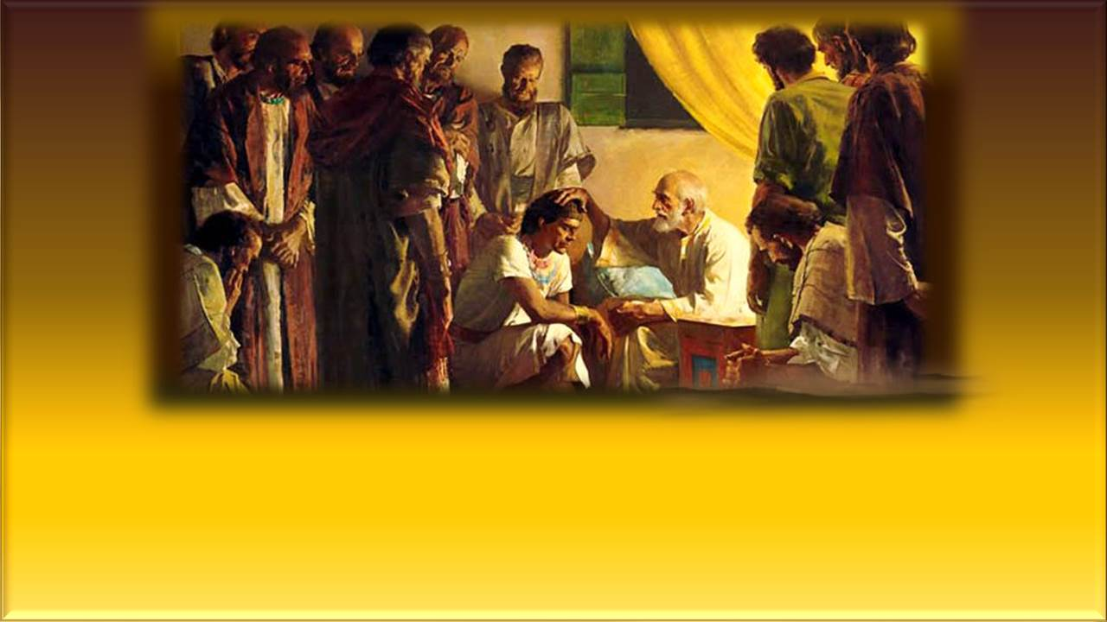
Otro ejemplo de la VOLUNTAD PERFECTA de Dios lo encontramos en la vida del patriarca José, hijo de Jacob, quien era pastor de ovejas junto a sus 11 hermanos, quienes le tenían envidia, porque su padre Jacob, lo había tenido en su vejez y le amaba más que a sus demás hermanos.

Slide 12
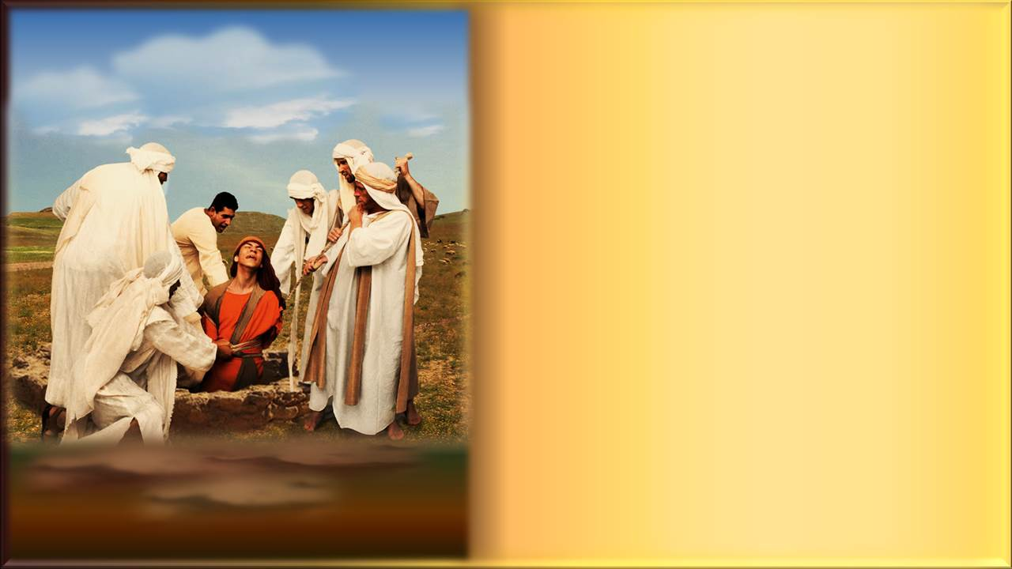
Cuando tiene 17 años, tiene 2 sueños cuya interpretación es la misma, es decir, daban a entender que su padre, su madre y sus 11 hermanos se inclinaban a él y eso despertó más odio de parte de sus hermanos, por lo que decidieron secretamente encerrarlo en una cisterna varios días, pasando hambre.

Slide 13
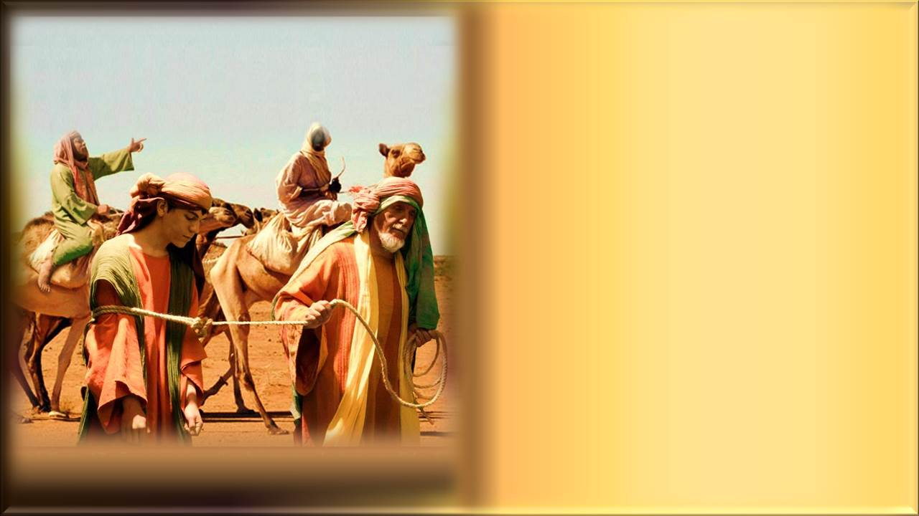
Luego lo vendieron como esclavo a una caravana de hombres que andaban por el desierto y luego éstos lo vendieron a un oficial del Faraón de Egipto, y los hermanos engañaron a su padre Jacob, diciéndole que una bestia lo había devorado, según cuenta Génesis 37.

Slide 14
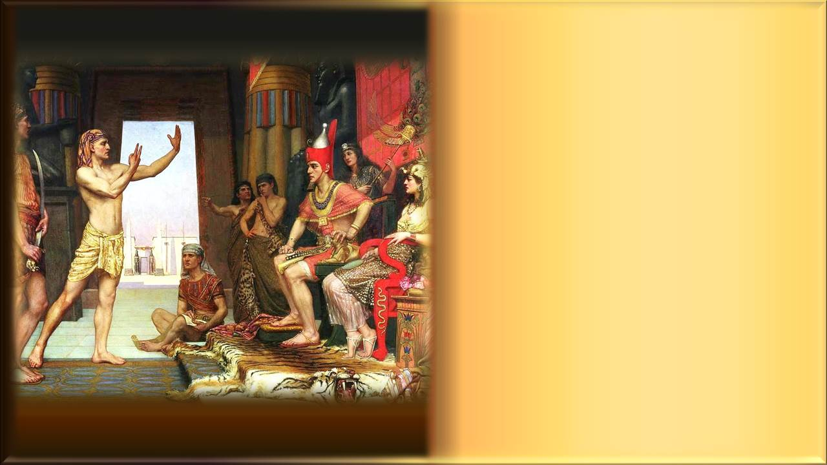
Dios estaba con José en todas aquéllas adversidades que estaba pasando al punto que él halló gracia ante los ojos del oficial egipcio, llamado Potifar y éste lo nombró mayordomo sobre su casa y entregó en su poder todo lo que poseía. Fue de esta manera como Dios prosperó a José, aun siendo esclavo, y a causa de José, Dios prosperó al oficial Potifar.

Slide 15

Luego la mujer de Potifar puso sus ojos en José al punto que lo obligó a acostarse con ella, pero como él era temeroso de Dios, no aceptó. Entonces, ella despechada arma un ardid y lo calumnia ante su esposo Potifar, acusándolo de haber intentado violarla.

Slide 16
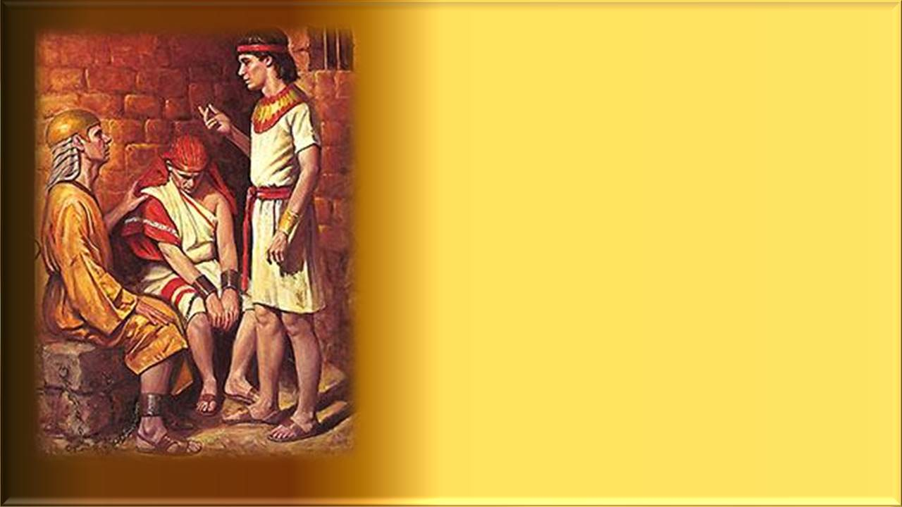
Potifar envía a la cárcel a José y la misericordia de Dios estaba con José a pesar de esta nueva adversidad, al punto que él halló gracia ante los ojos del jefe de la cárcel y éste le encargo el cuidado de todos los presos que había en la prisión y él lo hacía de manera eficiente porque Dios prosperaba el actuar de José, y esto nos relata Génesis 39.

Slide 17
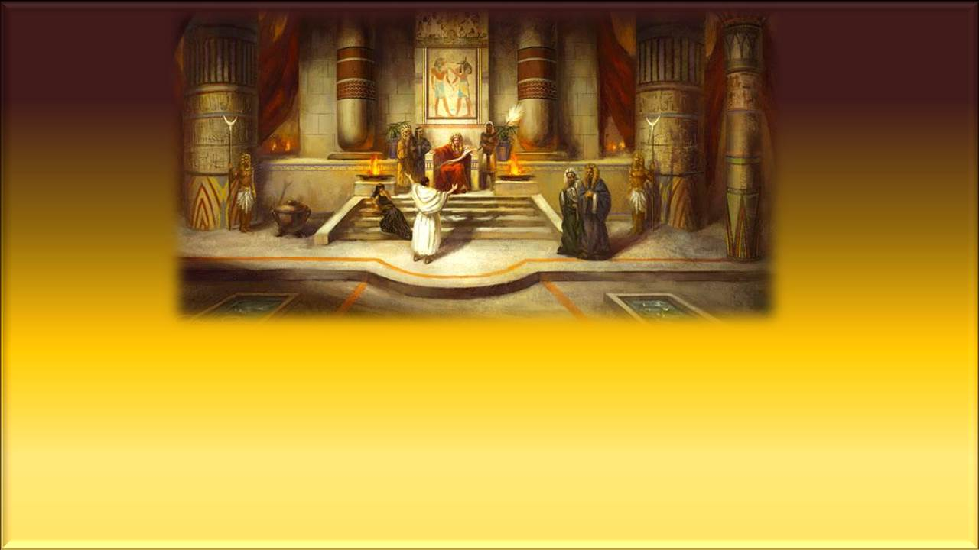
Génesis 41, relata que José es sacado de la cárcel a causa de que Faraón tiene dos sueños cuyo significado es el mismo y solo José era el único que podía interpretar dichos sueños en todo Egipto.
El primer sueño consistía que 7 vacas flacas y de muy feo aspecto se comían a 7 vacas robustas y de buen aspecto, pero las vacas flacas no engordaban y seguían estando feas.

Slide 18
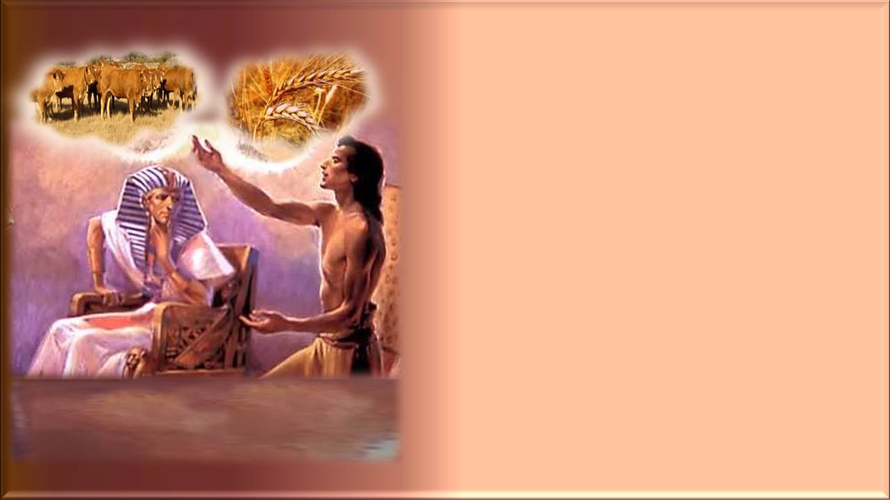
El segundo sueño consistía en que 7 espigas marchitas, abatidas del viento solano crecían junto a 7 espigas robustas y hermosas, y las espigas marchitas devoraban a las 7 espigas hermosas.
El significado que le dio José a ambos sueños del Faraón fue que:
Las 7 vacas gordas y las 7 espigas hermosas, representaban 7 años de abundancia en Egipto. El significado de las 7 vacas flacas y las 7 espigas marchitas, representaban 7 años de escasez en Egipto.

Slide 19
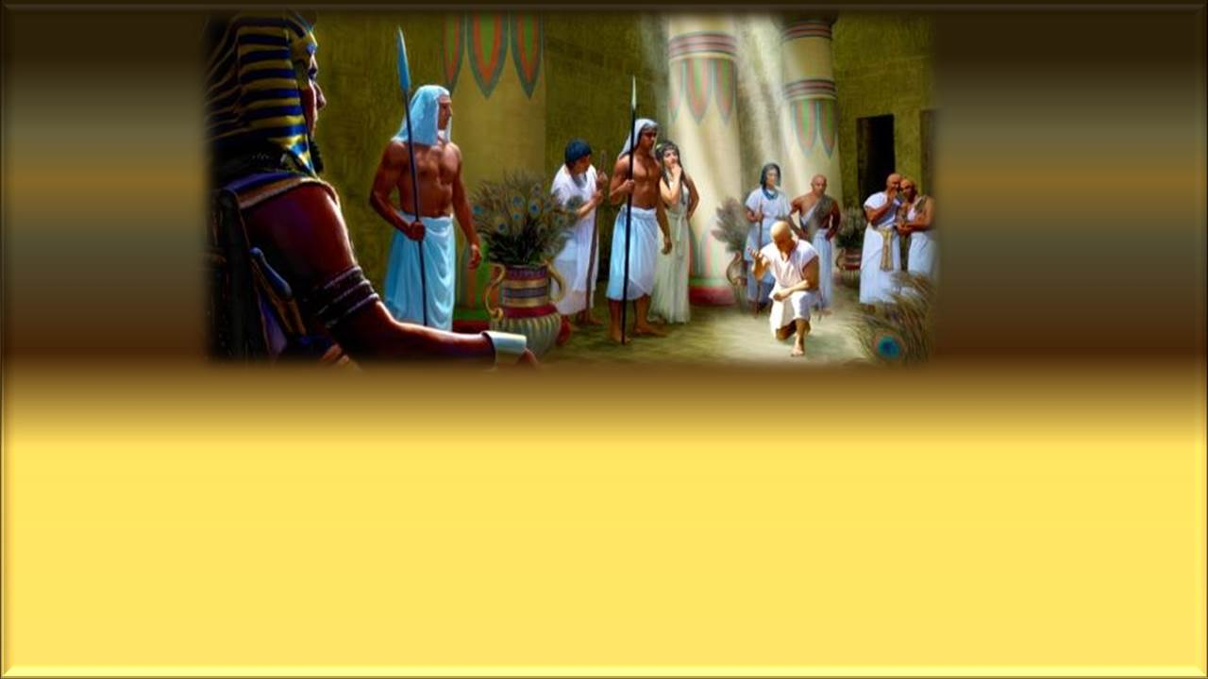
Y es en ese momento que Dios empieza a engrandecer a José delante de Faraón y delante de todo Egipto, porque fue nombrado gobernador, o sea, la segunda autoridad, después de Faraón y los súbditos egipcios no solo se inclinaban ante Faraón en actitud de reverencia, sino que también ante José.

Slide 20

Y Faraón encargó a José almacenar el excedente de los granos en grandes almacenes, a fin de que hubiera que dar de comer al pueblo en los 7 años de escasez que vendría sobre toda la Tierra y esto incluía a los pueblos vecinos, incluyendo a la familia de José, que iban a sentir los rigores de la hambruna y escasez.

Slide 21
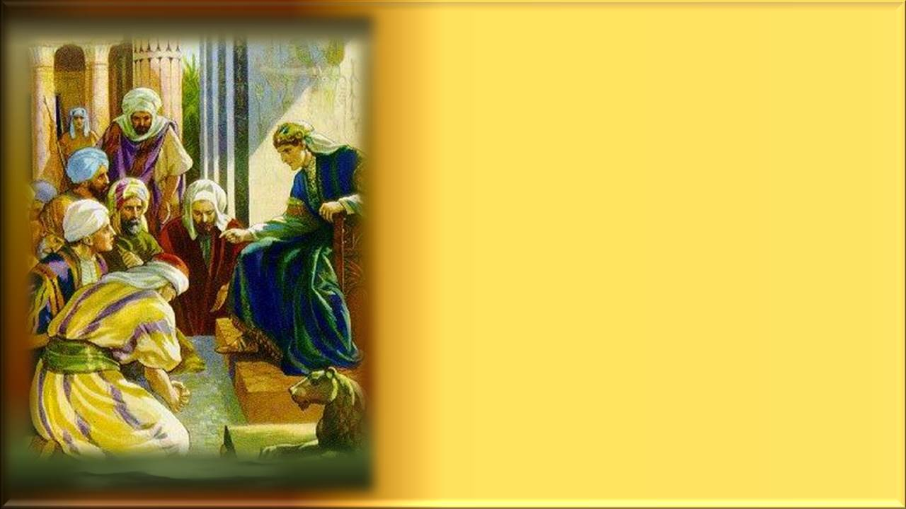
En Génesis 42, transcurridos dos años de escasez en toda la Tierra Jacob encarga a sus hijos que desciendan a Egipto a comprar alimentos, pero cuando se produce el encuentro de sus 10 hermanos con José, éstos no lo reconocen y se inclinan en signo de reverencia ante José (cumpliéndose así el sueño que tuvo cuando tenía 17 años).

Slide 22
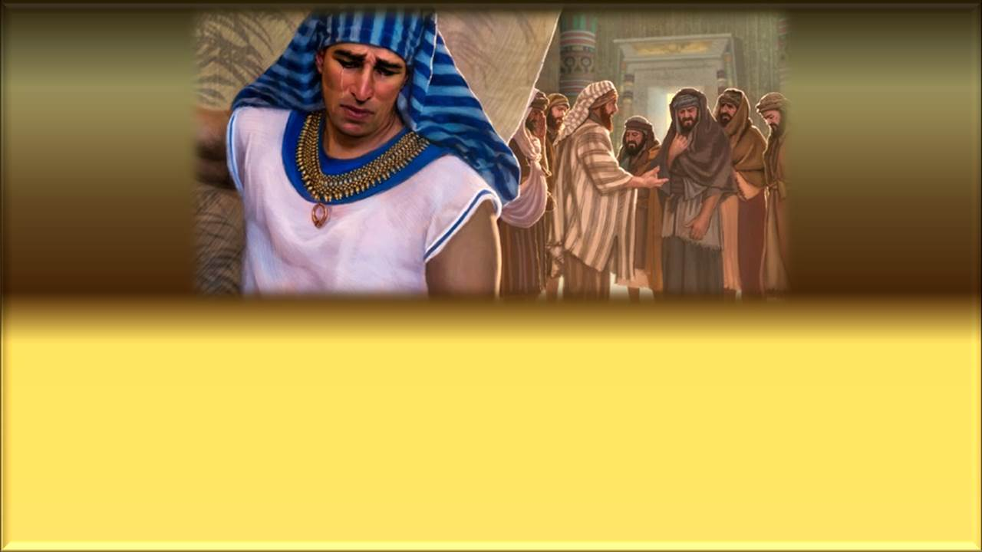
En Génesis 45, José se da a conocer a sus hermanos, quienes se quedaron estupefactos, atónitos y muy turbados al punto que no pronunciaron palabra alguna. Luego José llora ante sus hermanos y ellos con él.
Y Ud. amado lector podrá preguntarse ¿por qué Dios permitió que José pasara tanta adversidad, sufrimiento, hambre y prisión?

Slide 23
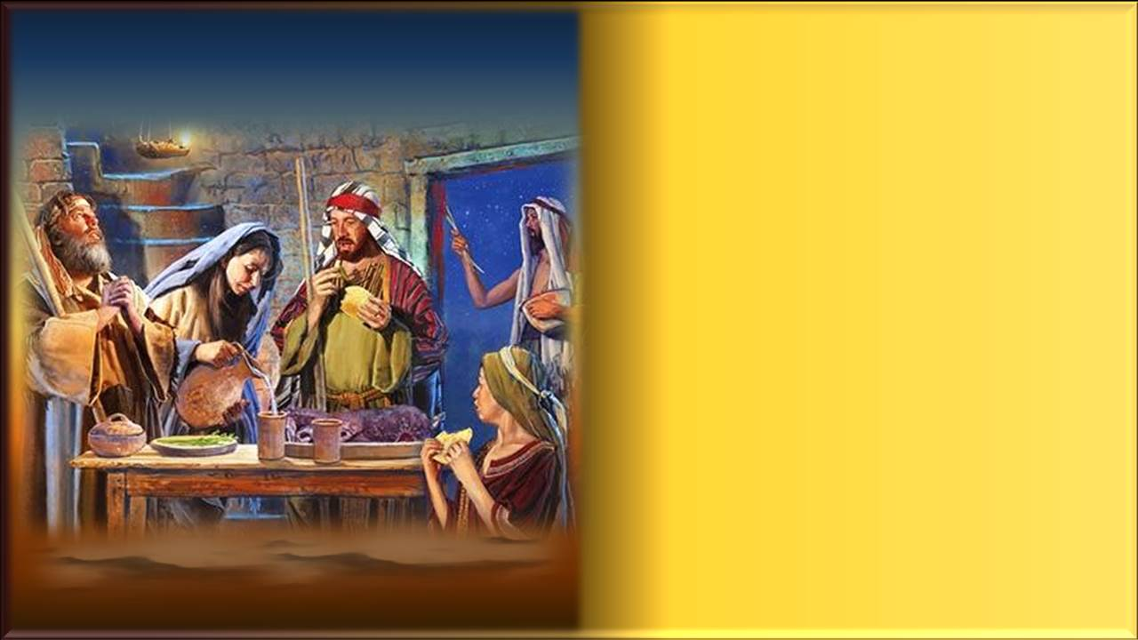
La respuesta está en que Dios en su ANTICIPADO CONOCIMIENTO, de las cosas, sabía de la hambruna que iba a sobrevenir sobre toda la Tierra y por ello convirtió todo lo malo, todo lo negativo en algo bueno y provechoso no solo para José sino para toda la familia de Jacob, su padre, quienes no perecieron de hambre y así preservaron su vida, que a la postre daría nacimiento al pueblo de Israel.

Slide 24
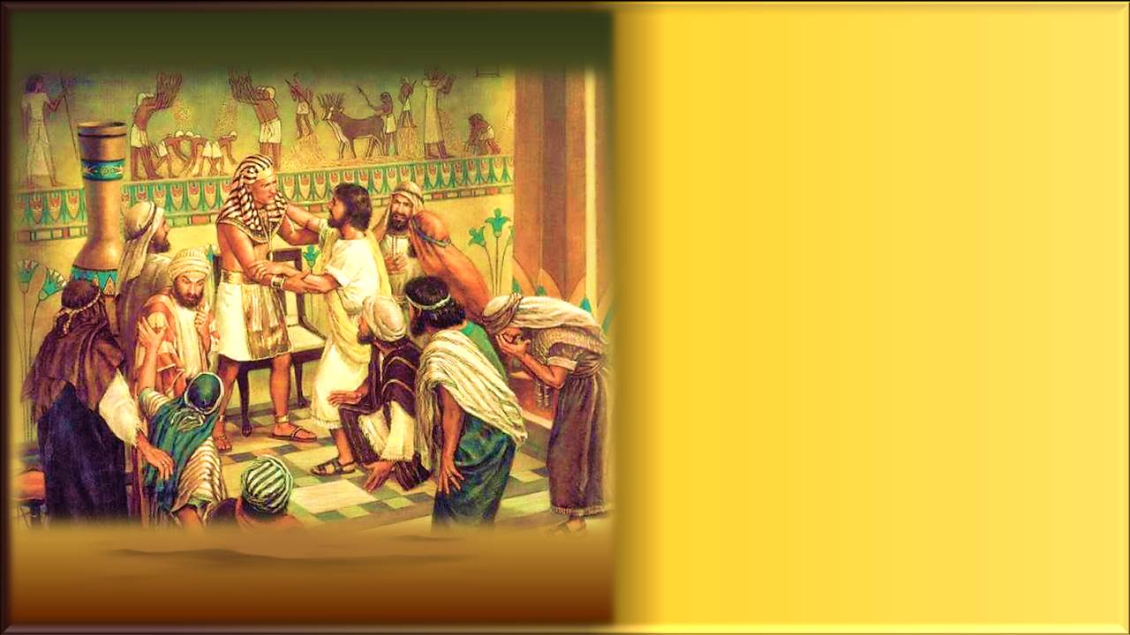
Podemos concluir que José hizo la VOLUNTAD PERFECTA DE DIOS, la cual es agradable al ETERNO.
Por eso en Génesis 45:5, cuando José se da a conocer a sus hermanos en Egipto, les dice lo siguiente:
“Ahora, pues, no os entristezcáis, ni os pese de haberme vendido a Egipto; porque para preservación de vida me envió Dios delante de vosotros”.

Slide 25

Por eso, amado lector, si hay algo muy negativo que ha sucedido en su vida y siente que Dios le llama al arrepentimiento de modo que le entregue su vida a él, no sea rebelde a su voz, sino todo lo contrario, obedezca y acepte su llamado, que Dios convertirá todo lo malo que haya experimentado en su vida en algo
bueno para Ud.

Slide 26

Cabe la pregunta ¿Cuál es la VOLUNTAD PERFECTA de Dios para todo hombre?
Dejemos que responda la Biblia en 1º Timoteo 2:3-5
“Porque esto es BUENO Y AGRADABLE delante de Dios nuestro Salvador,
el cual quiere que TODOS LOS HOMBRES SEAN SALVOS Y VENGAN AL CONOCIMIENTO DE LA VERDAD.
Porque hay un solo Dios, y UN SOLO MEDIADOR entre Dios y los hombres, Jesucristo hombre”.

Slide 27

Y la verdad no es una cosa, sino es una persona, es Jesucristo, tal como dice Juan 14:6 “Jesús le dijo:
Yo soy el camino, y la VERDAD, y la vida;
nadie viene al Padre, sino por mí.”

Slide 28

Cuando dice la Biblia que la voluntad de Dios es que TODOS los hombres sean salvos y vengan al conocimiento de la verdad, quiere decir, que dicho LLAMAMIENTO es para toda la humanidad sin excepción.

Slide 29

Jesucristo dijo en Mateo 22:14 “Porque muchos son llamados, y pocos escogidos”.
Los llamados a la Salvación son TODA LA HUMANIDAD
(o sea, los muchos).
Pero los escogidos, que son los pocos, no quiere decir que Dios arbitrariamente escoge a unos para salvación y otros para condenación, ya que de ser cierto ello, sería una concepción antojadiza y perversa.

Slide 30

Como hemos visto anteriormente, Dios en su ANTICIPADO CONOCIMIENTO de las cosas, ve el futuro de los acontecimientos
y sabe qué persona le va a aceptar como Señor y Salvador y qué persona le va a rechazar, en función del libre albedrío que
se nos ha otorgado a todos.

Slide 31

Entonces, como Dios conoce el futuro, sabe de antemano que pocas personas aceptarán su llamado a la Salvación y vida eterna y éstos constituyen los escogidos, y esto en comparación a las muchas personas que fueron llamadas y no aceptaron dicho llamado a la salvación y que lastimosamente perderán sus almas.
Pero recalco, que el llamamiento a la Salvación y vida eterna es para toda la humanidad. El hombre solo tiene que arrepentirse de sus pecados y recibir por la Fe a Jesucristo como Salvador.

Slide 32

Por todo ello, rinda su corazón y su vida a Jesucristo para que tenga una vida abundante y con propósito en este mundo, cuya recompensa final será la vida eterna en la Gloria del Padre.
A continuación, si desea estar entre los escogidos, acepte a Cristo como Señor y Salvador, repitiendo en voz alta la siguiente oración (no lo diga
con el pensamiento)

Slide 33

Oración para recibir a Cristo como Único Salvador
Amado Dios, reconozco que soy un pecador y necesito que me perdones de toda ofensa
y rebelión contra ti, en palabra, pensamiento y obra.
Me arrepiento de todos mis pecados. Te ruego Señor que me limpies con la Sangre de Jesús, dame su justicia y una nueva vida en Cristo, transformando mi ser por
tu Espíritu Santo.
Amado Dios, yo confieso con mi boca que Jesús es el Señor y creo en mi corazón que Dios le levantó de los muertos, pues tu Palabra dice que con el corazón se cree para justicia y con la boca se confiesa para salvación.
Señor Jesús, te recibo como mi Señor y Salvador e invito a tu Espíritu Santo a morar
en mi corazón para que dirijas y gobiernes mi vida.
Bendito Dios, te doy gracias por recibir tu Salvación y por inscribir mi nombre en el
Libro de la Vida, en el Nombre de Jesús. Amén.

Slide 34
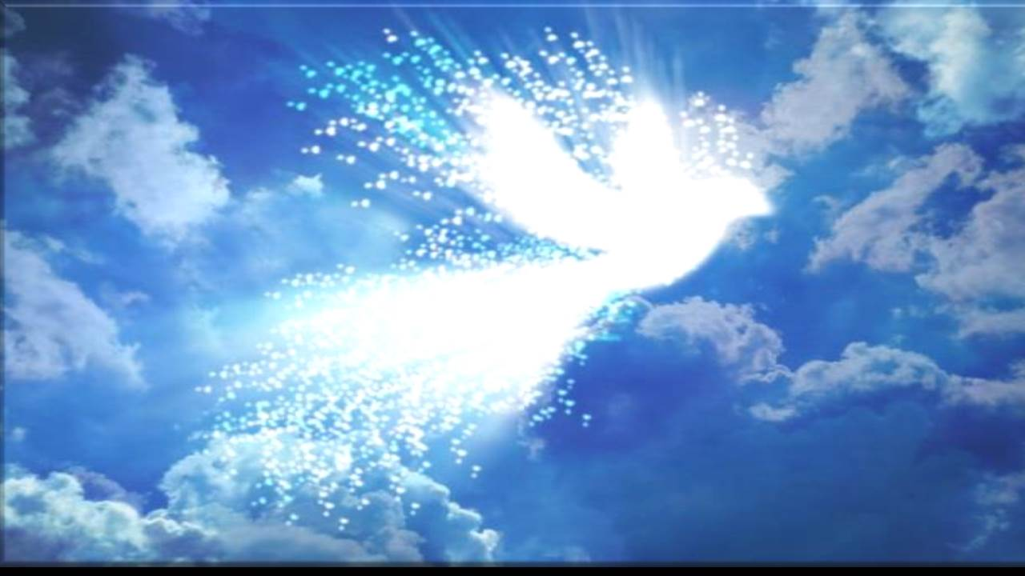


A continuación les mostramos una lista de trabajos cristianos por si alguno despierta su interés.

Slide 35

MENSAJES CRISTIANOS PUBLICADOS EN “MIS PPS”, POR PALOMA & ROBY
Si desean visualizar las siguientes presentaciones deberán pulsar clic sobre el título deseado para
enlazar con la sección donde se encuentra ubicado en MIS PPS y así procedan a descargarlo.
Evidencias Científicas de la Biblia – I
¿Celebras Halloween?
Evidencias Científicas de la Biblia – II
Cuando el Hombre Confronta a Dios
Señales de la Segunda Venida de Cristo – I
Dios, el Taxi y el Instrumento
Señales de la Segunda Venida de Cristo – II
Jesucristo no es Religión, Él es Vida
Señales de la Segunda Venida de Cristo – III
Un Mundo Invisible pero Real
Señales de la Segunda Venida de Cristo – IV
Clic para ver más mensajes cristianos

Slide 36
MENSAJES CRISTIANOS PUBLICADOS EN “MIS PPS”, POR PALOMA & ROBY
Si desean visualizar las siguientes presentaciones deberán pulsar clic sobre el título deseado para
enlazar con la sección donde se encuentra ubicado en MIS PPS y así procedan a descargarlo.
¿Sabes por qué murió Cristo
por ti en la cruz? - I
El Acto de Juzgar
Salvación del Alma
¿Existen Varias Maneras de llegar a Dios?
¿Sabes por qué murió Cristo
por ti en la cruz? - 2
Eclipses de Luna Roja
El Arrebatamiento
Radiografía Bíblica del Anticristo
El Misterio de la Divina Trinidad
Cuando el Hombre le Cambia
la Gloria a Dios
Misterio del Espíritu Santo
Más allá de la Muerte
¿Se puede señalar Fechas Exactas para Eventos Apocalípticos?
Eventos Cósmicos por Acontecer
en el 2015
Clic para ver más mensajes cristianos

Slide 37
MENSAJES CRISTIANOS PUBLICADOS EN “MIS PPS”, POR PALOMA & ROBY
Si desean visualizar las siguientes presentaciones deberán pulsar clic sobre el título deseado para
enlazar con la sección donde se encuentra ubicado en MIS PPS y así procedan a descargarlo.
Testimonio Acerca De Halloween
El Positivismo Bíblico vs.
El Positivismo Humanista
Jerusalén, La Ciudad Amada
La Guerra Contra El Dinero En Efectivo
Carta de Un Bebé
De Prostituta A Una Vida Con Propósito
El Peor De Los Sentimientos
Testimonio De Un Ex Monje Budista Que Regresó De La Muerte
Envejecer Es Una Obligación,
Madurar Es Una Opción
Reconoce Tus Errores Y Serás Libre
Impactante Testimonio De Un
Ex Terrorista Islámico
Clic para la siguiente diapositiva

Slide 38







¿Te ha gustado?
Puedes ver más entrando
Aquí
Además puedes recibir powerpoints en tu correo electrónico suscribiéndote aquí:

